Slide 1
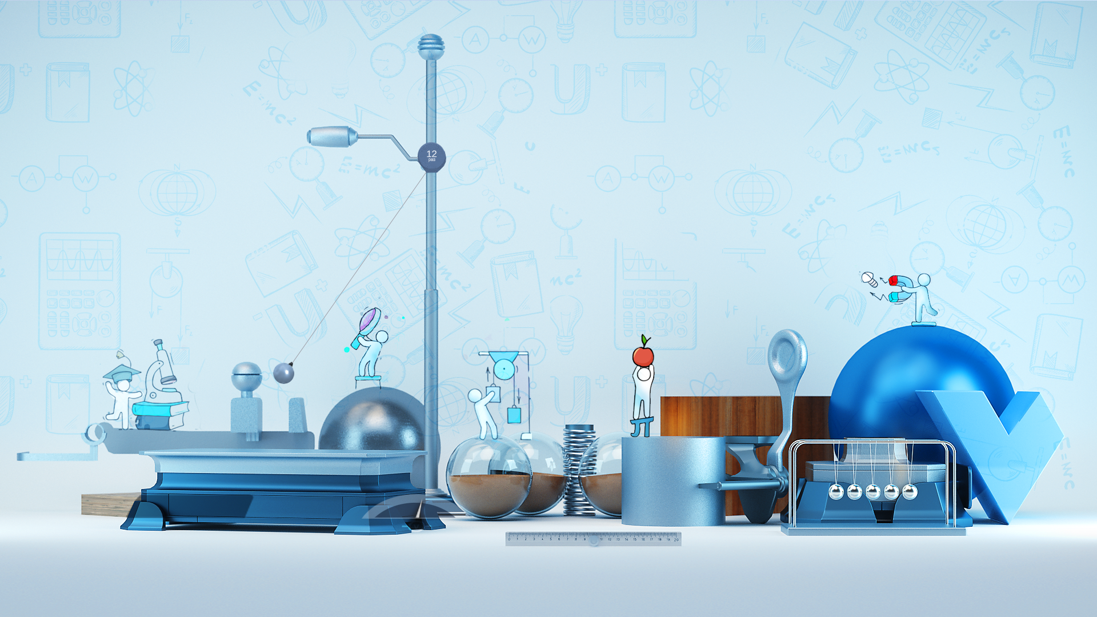
ВАРИАНТ №27

Slide 2
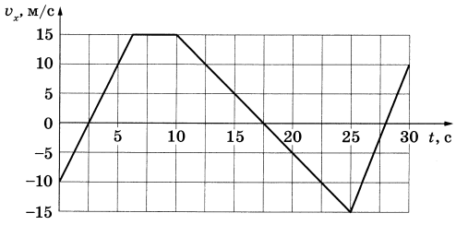
На рисунке приведён график зависимости проекции v_{x} скорости тела от времени Определите проекцию а_{х} ускорения этого тела в момент времени 15 с.
$a_{x}=\frac{vx−vx0}{t}=\frac{0−5}{5}=−1 м/{с2}$.
-
1
В инерциальной системе отсчёта сила 50 Н сообщает телу массой 5 кг некоторое ускорение. Какова масса тела, которому сила 60 Н сообщает такое же ускорение?
$a=\frac{F_{1}}{m_{1}}=\frac{50}{5}=10 м/с^{2}$;
$m2=\frac{F_{2}}{a}=\frac{60}{10}=6 кг$;
6

Slide 3
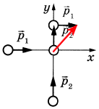
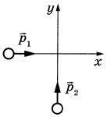
Два тела движутся по взаимно перпендикулярным пересекающимся прямым, как показано на рисунке. Модуль импульса первого тела P₁ = 0,6 кг·м/с, а второго тела р₂ = 0,8 кг·м/с. Каков модуль импульса системы этих тел после их абсолютно неупругого удара?
$$p=\sqrt{p_{1}^{2}+p_{2}^{2}}=\sqrt{{0,6}^{2}+{0,8}^{2}}=1\text{кг·м/с}\text{.}$$
1
У входа в вертикальную шахту произведён выстрел. Через какое время после выстрела звук выстрела вернётся к стрелку, отразившись от дна шахты, если её глубина 85 м? Скорость звука в воздухе принять равной 340 м/с.
$$t=\frac{2S}{v}=\frac{2∙85}{340}=0,5 c;$$
0
,
5

Slide 4
Тело брошено вертикально вверх с поверхности Земли в момент времени t = 0. В таблице приведены результаты измерения модуля скорости тела в зависимости от времени. Выберите все верные утверждения на основании данных, приведённых в таблице.
1) Тело поднялось на максимальную высоту, равную 0,8 м. $Неверно.$
$$h=\frac{gt^{2}}{2}=\frac{10∙{0,5}^{2}}{2}=1,25 м$$
2) Начальная скорость тела была равна 4 м/с. Неверно.
3) В момент времени t = 0,2 с тело находилось на высоте 0,45 м от поверхности Земли.$Неверно.$ $h=v_{0}t−\frac{gt^{2}}{2}=5∙0,2−\frac{10∙{0,2}^{2}}{2}=0,8 м$
4) На высоте 0,8 м от поверхности Земли скорость тела была равна 3,0 м/с.$В$ерно.
5) За 0,7 с полёта путь тела составил 1,45 м.
Верно.
$v=\sqrt{−2gS+v_{0}^{2}}$=$\sqrt{−2∙10∙0,8+5^{2}}$=$\sqrt{9}=3$
$$S=S_{1}+S_{2}=\frac{v_{0}^{2}}{2g}+\frac{v^{2}}{2g}=\frac{5^{2}}{2∙10}+\frac{2^{2}}{2∙10}=1,25+0,2=1,45 м$$
4
5

Slide 5
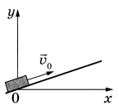
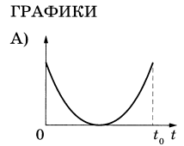
После удара в момент времени t = 0 шайба начала скользить вверх по гладкой наклонной плоскости с начальной скоростью v₀ как показано на рисунке. В момент времени t_{Q} шайба вернулась в исходное положение.
Графики А и Б отображают изменение с течением времени физических величин, характеризующих движение шайбы.
ФИЗИЧЕСКИЕ ВЕЛИЧИНЫ
1) кинетическая энергия Е_{к}
2) проекция скорости v_{х}
3) полная механическая энергия Е_{мех}
4) проекция ускорения а_{у}
1
3
1
3

Slide 6
Давление разреженного газа в сосуде возросло в 6 раз, а средняя энергия поступательного теплового движения его молекул возросла в 2 раза. Во сколько раз увеличилась концентрация молекул газа в сосуде?
$$p=\frac{3}{2}n\overline{E_{к}};$$
$$n=\frac{2∙6∙p}{3∙2∙\overline{E_{k}}};$$
3
Рабочее тело тепловой машины с КПД 15 % за цикл работы получает от нагревателя количество теплоты, равное 60 Дж. Какую работу машина совершает за цикл?
$$Q_{н}=Q_{х}+A;$$
$$η=\frac{Q_{н}−Q_{x}}{Q_{н}}=1−\frac{Q_{x}}{Q_{н}};$$
$$Q_{x}=\left(1−η\right)∙Q_{н}=\left(1−0,15\right)∙60=51 Дж.$$
$$η=\frac{A}{Q_{н}};$$
9
$$A=η∙Q_{н}=0,15∙60=9 Дж.$$

Slide 7
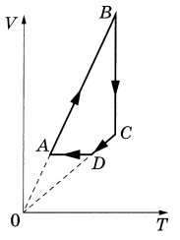
На рисунке показан график циклического процесса, проведённого с одноатомным идеальным газом, в координатах V-T, где V — объём газа, Т — абсолютная температура газа. Количество вещества газа постоянно.
Из приведённого ниже списка выберите все верные утверждения, характеризующие отражённые на графике процессы.
1) Давление газа в процессе CD постоянно, при этом внешние силы совершают над газом положительную работу. $В$ерно.
2) В процессе DA давление газа изохорно уменьшается. $В$ерно.
3) В процессе АВ газ отдаёт в окружающую среду положительное количество теплоты. $Нев$ерно.
4) В состоянии В концентрация атомов газа максимальна. $Нев$ерно.
В процессе ВС внутренняя энергия газа
остаётся постоянной. $В$ерно.
1
2
5

Slide 8
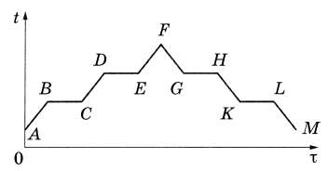
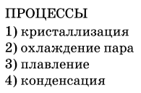
В цилиндре под поршнем находится твёрдое вещество. Цилиндр поместили в горячую печь, а затем выставили на холод. На рисунке схематично показан график изменения температуры t вещества с течением времени т.
Установите соответствие между участками графика и процессами, отображаемыми этими участками.
К каждой позиции первого столбца подберите соответствующую позицию из второго столбца и запишите в таблицу выбранные цифры под соответствующими буквами.
1
2
1
2

Slide 9
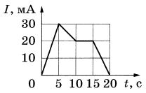
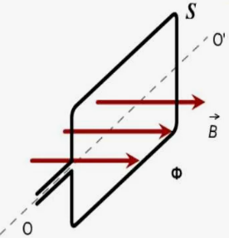
На рисунке показана зависимость силы тока I в проводнике от времени t. Определите заряд, прошедший по проводнику в интервале времени от 0 до 10 с.
S₃
$$q=I∙t=S=\frac{5∙0,03}{2}+\frac{5∙0,01}{2}+5∙0,02=0,075+0,025+0,1=0,2 Кл=200 мКл.$$
0
,
2
В однородном магнитном поле индукцией 0,4 Тл находится проволочный контур, выполненный в форме квадрата со стороной 10 см. Вектор индукции магнитного поля перпендикулярен плоскости контура. Определите магнитный поток, пронизывающий контур.
$$Ф=BS=0,4∙0,1∙0,1=4 мВб.$$
4

Slide 10
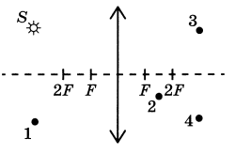
Какая из точек (1, 2, 3 или 4) является изображением точки S, полученным в тонкой собирающей линзе с фокусным расстоянием F (см. рисунок)?
2

Slide 11
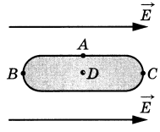
Незаряженное металлическое тело, продольное сечение которого показано на рисунке, поместили в однородное электрическое поле напряжённостью Ё.
Из приведённого ниже списка выберите все верные утверждения, описывающие результаты воздействия этого поля на металлическое тело.
Из приведённого ниже списка выберите все правильные утверждения, характеризующие данный процесс.
1) Напряжённость электрического поля в точке D равна нулю. Верно.
2) Потенциалы точек В и С равны. Верно.
3) Концентрация свободных электронов в точке А наибольшая. Неверно.
4) В точке В индуцируется отрицательный заряд. Верно.
В точке А индуцируется положительный заряд. Неверно.
1
2
4

Slide 12
Заряженный конденсатор подключили к резистору, и конденсатор стал разряжаться. Как меняются в процессе разрядки конденсатора его электроёмкость и разность потенциалов между обкладками конденсатора?
Для каждой величины определите соответствующий характер изменения:
1) увеличивается
2) уменьшается
3) не изменяется
Запишите в таблицу выбранные цифры для каждой физической величины. Цифры в ответе могут повторяться.
$$C=\frac{εε_{0}S}{d}; U↘=\frac{q↘}{C}$$
3
2
3
2

Slide 13
Закон радиоактивного распада ядер некоторого изотопа имеет вид: N=N₀·2^{-λt} где λ=0,04 с⁻¹. Какой процент этих ядер распадётся за 50 с?
$η$=$\frac{N}{N_{0}}100\%=\frac{N_{0}∙2^{−λt}}{N_{0}}100\%=2^{−λt}∙100\%=∙2^{−0,04·50}∙100\%=\frac{100\%}{2^{2}}=25\%$
$$k=100\%−25\%=75\%$$
7
5

Slide 14
При исследовании зависимости кинетической энергии фотоэлектронов от частоты падающего света фотоэлемент освещался через различные светофильтры. В первой серии опытов использовался светофильтр, пропускающий только фиолетовый свет, а во второй — пропускающий только красный свет. В каждом опыте наблюдали явление фотоэффекта.
Как изменились длина волны света, падающего на фотоэлемент, и максимальная кинетическая энергия фотоэлектронов при переходе от первой серии опытов ко второй? Для каждой величины определите соответствующий характер её изменения:
1) увеличилась 2) уменьшилась 3) не изменилась
Запишите в таблицу выбранные цифры для каждой физической величины. Цифры в ответе могут повторяться.
$$hν↘=A_{в}+E_{k}↘;$$
1
2
1
2

Slide 15
Выберите все верные утверждения о физических явлениях, величинах и закономерностях. Запишите цифры, под которыми они указаны.
1) В инерциальной системе отсчёта изменение импульса тела равно импульсу равнодействующей сил, действующих на тело.
2) При постоянном давлении работа газа при расширении прямо пропорциональна изменению его объёма.
3) Силой Лоренца называют силу, с которой однородное электрическое поле действует на постоянные магниты.
4) Если замкнутый проводящий контур покоится в постоянном магнитном поле, то в нём возникает индукционный ток.
5) Энергия связи ядра равна той энергии, которая выделяется при образовании ядра из отдельных протонов и нейтронов.
1
2
5

Slide 16
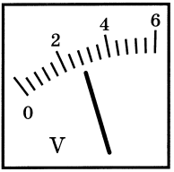
Определите показания вольтметра (см. рисунок) с учётом абсолютной погрешности измерений, если абсолютная погрешность прямого измерения напряжения равна цене деления вольтметра. Вольтметр проградуирован в вольтах.
2
8
0
4

Slide 17
Ученику необходимо на опыте обнаружить зависимость периода свободных колебаний пружинного маятника от массы груза. У него имеется пять пружинных маятников, характеристики которых приведены в таблице. Какие два маятника необходимо взять ученику, чтобы провести данное исследование? Грузы сплошные.
$$T=2π\sqrt{\frac{m}{k};}$$
$$m=ρ∙V;$$
1
3

Slide 18
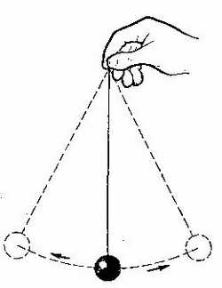
Маленький незаряженный шарик, подвешенный на непроводящей нити, помещён над горизонтальной диэлектрической пластиной, равномерно заряженной положительным зарядом. Размеры пластины во много раз превышают длину нити. Опираясь на законы механики и электродинамики, объясните, как изменится период малых свободных колебаний шарика, если ему сообщить отрицательный заряд.
$$T=2π\sqrt{\frac{l}{g}};$$
$$T=2π\sqrt{\frac{l}{a}};$$
$$ma=mg+F; a=g+\frac{F}{m}; ⟹a>g⟹T↘$$
$$\vec{mg}$$
$$\vec{F}$$
+ + + + + + + + + + + + + + + + +

Slide 19
Последний километр пути перед остановкой поезд преодолел за 250 с. Какова была скорость поезда в начале торможения? Ускорение поезда считать постоянным.
Дано:
t = 250 c
$S$= 1000 м
$v$₀ - ?
Решение:
$$S=\frac{v}{2}t;$$
$$v_{0}=\frac{2S}{t}=\frac{2∙1000}{250}=8\frac{м}{с}.$$
$$Ответ:8 м/с.$$

Slide 20
Аргону сообщили количество теплоты, равное 30 кДж, и он изобарно расширился. При этом объём газа увеличился на 0,6 м³. Каково давление газа? Масса газа постоянна.
Дано:
Q = 30·10³ Дж
∆V = 0,6 м³
p$−?$
Решение:
$$Q=∆U+A; ∆U=\frac{3}{2}p∆V.$$
$$A=p∆V;$$
$$Q=\frac{3}{2}p∆V+p∆V;.$$
$$Q=\frac{5}{2}p∆V.$$
$p=\frac{2Q}{5∆V}=\frac{2∙\text{30·10}\text{3}}{5∙\text{0,6}}=$ $\text{2}\text{·10}\text{4 }\text{Па.}$
$$Ответ:20 кПа.$$

Slide 21
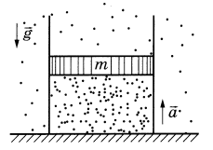
В вертикальном цилиндрическом сосуде с гладкими стенками под подвижным поршнем площадью поперечного сечения 50 см² находится разреженный газ (см. рисунок). При движении сосуда по вертикали с ускорением, направленным вверх и равным по модулю 2 м/с², высота столба газа под поршнем постоянна и на 5 % меньше, чем в покоящемся сосуде. Считая температуру газа под поршнем неизменной, а наружное давление постоянным и равным 28 кПа, определите массу поршня. Масса газа под поршнем постоянна.
$$\vec{F}$$

Slide 22
Дано:
S = 5·10⁻³ м²
a = 2 м/с²
∆$h=h0$·0,05
$p$₀= 28·10³ Па
$$\text{m}−?$$
Решение:
$$Y$$
$$\vec{F}$$
$$0=m\vec{g}+\vec{F_{0}}+\vec{F1;}$$
$$m\vec{a}=m\vec{g}+\vec{F_{0}}+\vec{F2;}$$
$$0Y:0=−mg−F_{0}+F1;$$
$$\vec{mg}$$
$$\vec{F0}$$
$$0Y:ma=−mg−F_{0}+F2;$$
$$F_{0}=p_{o}S; F1=p_{o}S+mgS;$$
$$F2=pS;$$
$$T=const; m=const; p_{0}V_{1}=pV_{2};$$
$$p_{0}Sh_{0}=pS(h_{0}−∆h);$$
$$p=\frac{p_{0}Sh_{0}}{S(h_{0}−∆h)}=\frac{p_{0}h_{0}}{(h_{0}−∆h)}=\frac{p_{0}}{0,95}=29,47∙{10}^{3};$$

Slide 23
$$ma=−mg−p_{o}S+pS;$$
$$m=\frac{−p_{o}S+pS}{a+g};$$
$$m=\frac{−28∙{10}^{3}∙5∙{10}^{−3}+29,47∙{10}^{3}∙5∙{10}^{−3}}{2+10}≈0,6кг;$$
$$Ответ:0,6 кг.$$

Slide 24
Ион с зарядом q = 3,2·10⁻¹⁹ Кл и массой m = 1,5·10⁻²⁵ кг проходит ускоряющую разность потенциалов U = 103 В и после этого попадает в однородное магнитное поле, в котором движется по окружности радиусом R = 0,3 м. Определите модуль индукции В магнитного поля. Считать, что установка находится в вакууме. Силой тяжести и скоростью иона до прохождения ускоряющей разности потенциалов пренебречь.
Дано:
q = 3,2·10⁻¹⁹ Кл
m = 1,5·10⁻²⁵ кг
R = 0,3 м
B$−?$
Решение:
$$B=\frac{m}{qR}·\sqrt{\frac{2qU}{m}};$$
$$\frac{mv^{2}}{2}=qU;$$
$$\frac{mv^{2}}{R}=qvB;$$
$$v=\sqrt{\frac{2qU}{m};}$$
$$B=\frac{mv}{qR};$$
$$B2=\frac{m2}{q2R2}·\frac{2qU}{m}=\frac{2mU}{qR^{2}}.$$
$B=\sqrt{\frac{2mU}{qR^{2}} }≈0,1 Тл$.

Slide 25
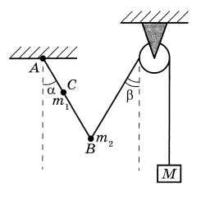
Невесомый стержень АВ с двумя малыми грузиками массами m₁ = 200 г и m₂ = 100 г, расположенными в точках С и В соответственно, шарнирно закреплён в точке А. Груз массой М = 100 г подвешен к идеальному блоку за невесомую и нерастяжимую нить, другой конец которой соединён с нижним концом стержня, как показано на рисунке. Вся система находится в равновесии: стержень отклонён от вертикали на угол α = 30°, а нить составляет угол с вертикалью, равный β = 30°. Расстояние АС = b = 25 см. Определите длину L стержня АВ. Сделайте рисунок с указанием сил, действующих на груз М и стержень.

Slide 26
Дано:
М = 0,8 кг
m₁ = m₂ = 0,5 кг
L₀ = 0,1 м
μ = 0,2
k = 80 Н/м
$$L−?$$
$$\vec{N}$$
Решение:
$$\vec{F}$$
$$x$$
$$\vec{T_{1}}=M\vec{g};$$
$$\vec{T2}$$
$$\vec{m1g}$$
$$Mg=T$$
$$\vec{T1}$$
$$y$$
$$\vec{m2g}$$
$$\vec{Mg}$$
$$M_{F}+M_{mg1}+M_{mg2}+M_{T}=0$$

Slide 27
$$M_{F}+M_{mg1}+M_{mg2}+M_{T}=0$$
$$0−m1gbsinα−m2gLsinα+TLsin(α+β)=0$$
$$−m1gbsinα−m2gLsinα+MgLsin(α+β)=0$$
$$MgLsin(α+β)−m2gLsinα=m1gbsinα$$
$$L(Mgsin(α+β)−m2gsinα)=m1gbsinα$$
$$L=\frac{m1gbsinα}{Mgsin(α+β)−m2gsinα}=0,68 м.$$

Slide 28
Обоснование:
1) Если бы груз М двигался, его движение было бы поступательным, поэтому его можно описать моделью материальной точки. Расстояние между любыми точками стержня не меняется, поэтому его можно считать абсолютно твердым телом (АТТ). Рассмотрим решение задачи в системе отсчета, связанной с Землей, которую можно считать инерциальной (ИСО).
2) В ИСО для материальных точек выполнятся второй закон Ньютона. В решении он применен для описания равновесия груза М.
3) Движение любого АТТ является суперпозицией поступательного и вращательного движений. Т.к. стержень покоится, то оба вида движения отсутствует.
Если АТТ в ИСО не двигается поступательно, то сумма всех сил, приложенных к нему, равна 0.

Slide 29
Если АТТ в ИСО не двигается вращательно, то сумма моментов всех сил, приложенных к нему, равна 0.
В качестве оси вращения выберем ту, которая проходит через точку А перпендикулярно плоскости рисунка.
4) Т.к. нить невесомая, а блок идеальный, то Т₁ = Т₂ = T.
$$Ответ:68 см.$$

